Slide 1
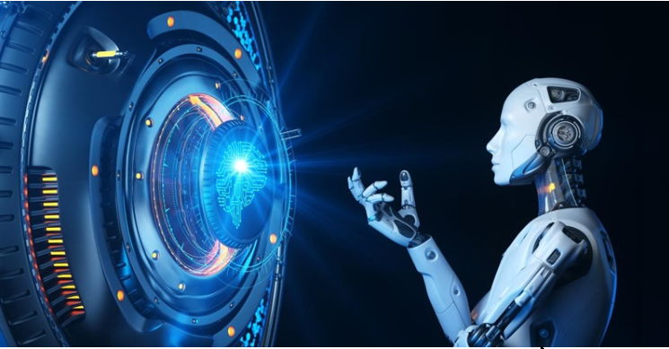
BÀI 2: GIỚI THIỆU VỀ TRÍ TUỆ NHÂN TẠO (TIẾP THEO)
“trí tuệ nhân tạo không phải là về việc thay thế con người. nó về việc làm cho cuộc sống của con người tốt hơn.” – Ginni Rometty

Slide 2
TRÒ CHƠI ĐUỔI HÌNH BẮT CHỮ

Slide 3
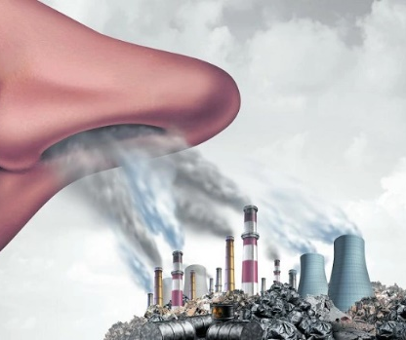
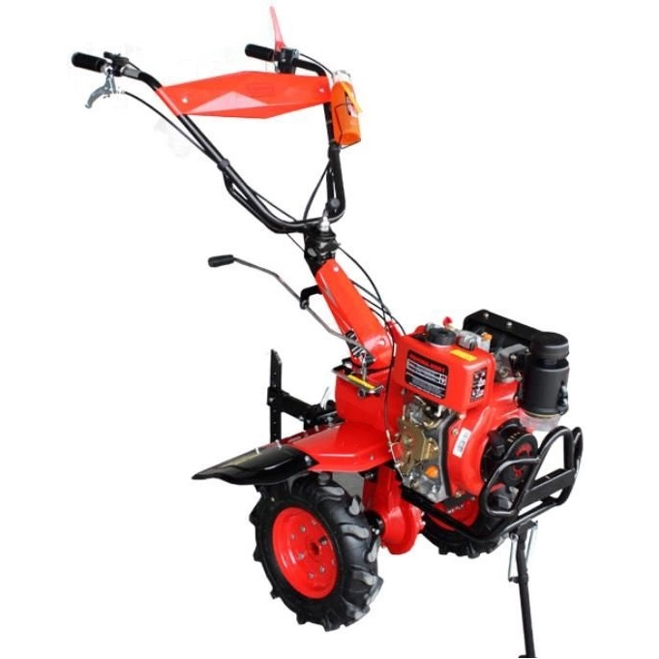
HÚT BỤI

Slide 4
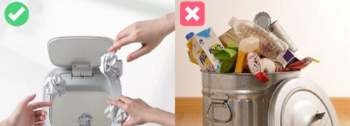
THÙNG RÁC THÔNG MINH

Slide 5
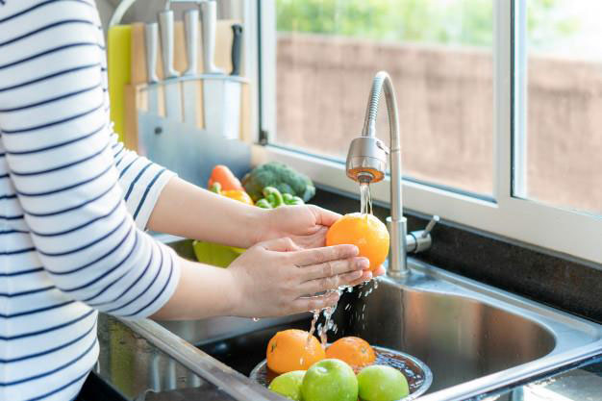
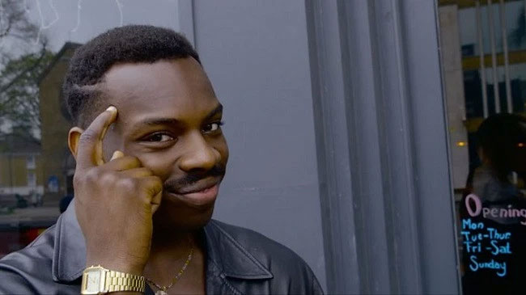
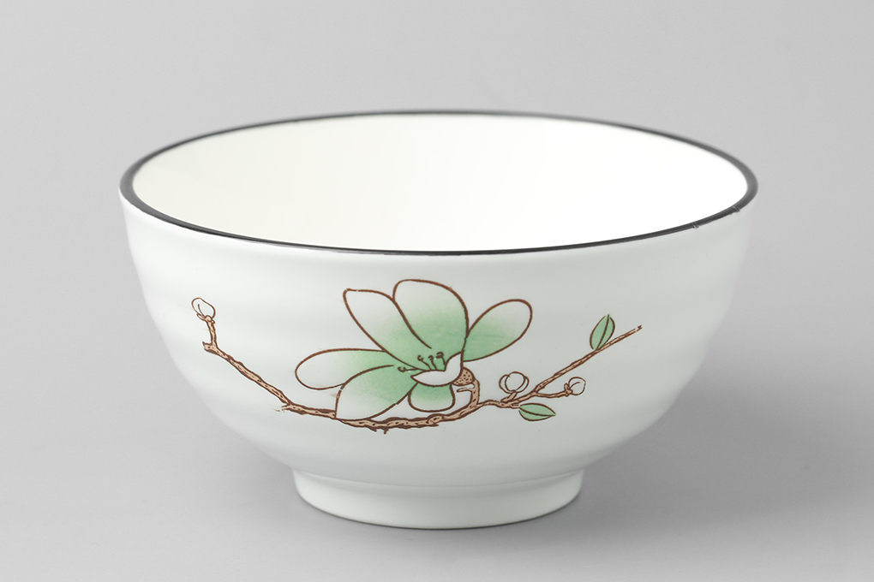
MÁY RỬA CHÉN THÔNG MINH

Slide 6
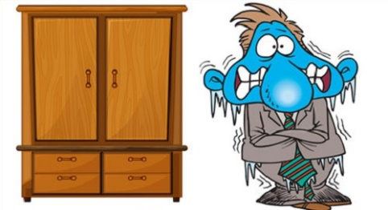
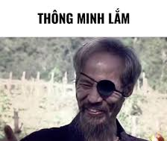
TỦ LẠNH THÔNG MINH

Slide 7
1. Một số lĩnh vực phát triển nhờ ứng dụng AI
a/ AI giúp phát triển người máy thông minh
b/ AI giúp phát triển điều kiển tự động
c/ AI giúp phát triển một số sản phẩm, tiện ích thông minh
d/ AI giúp phát triển các dịch vụ

Slide 8
2. Các cảnh báo về ứng dụng AI

Slide 9
trình bày quan điểm của bản thân

